Slide 1



Slide 2
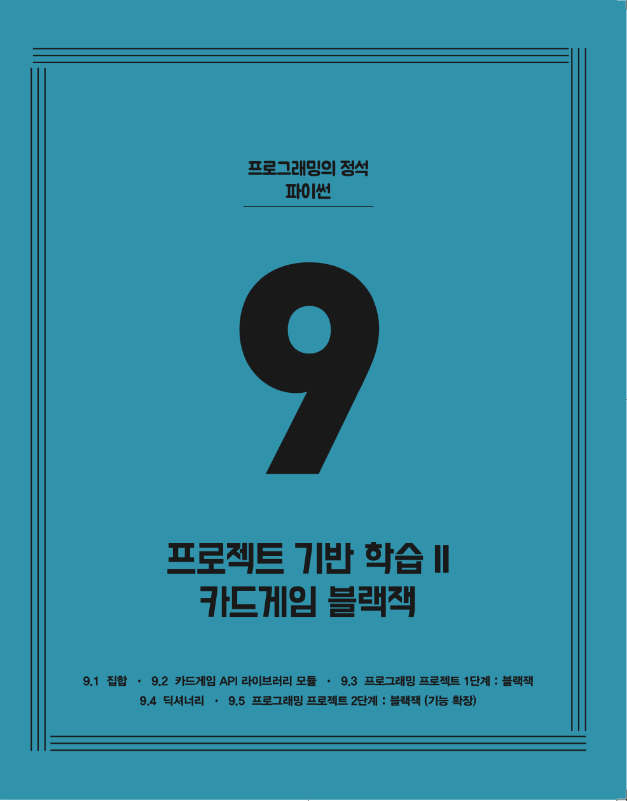


✔︎

Slide 3
집합
set

Slide 4
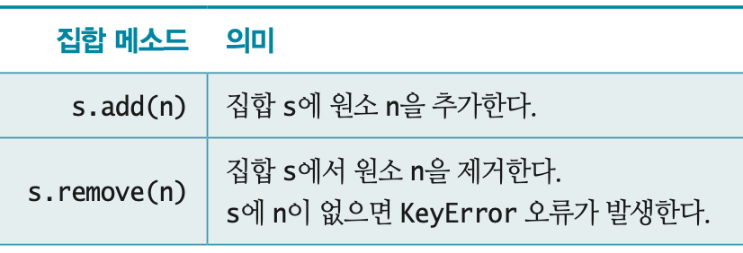
집합
set

Slide 5
✔︎

Slide 6
API
Application Programming Interface

Slide 7

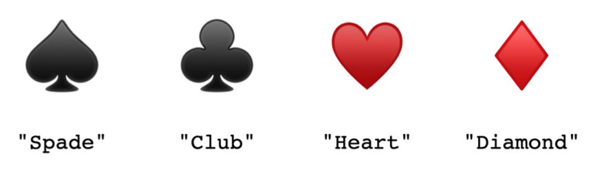
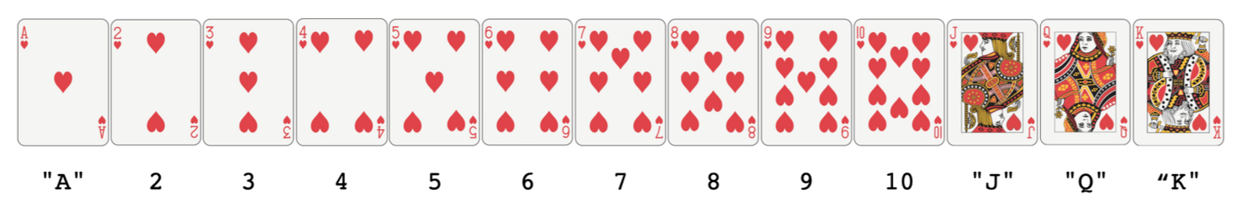
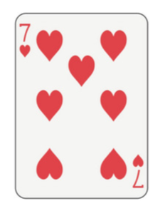



Slide 8
pp.424~425

Slide 9

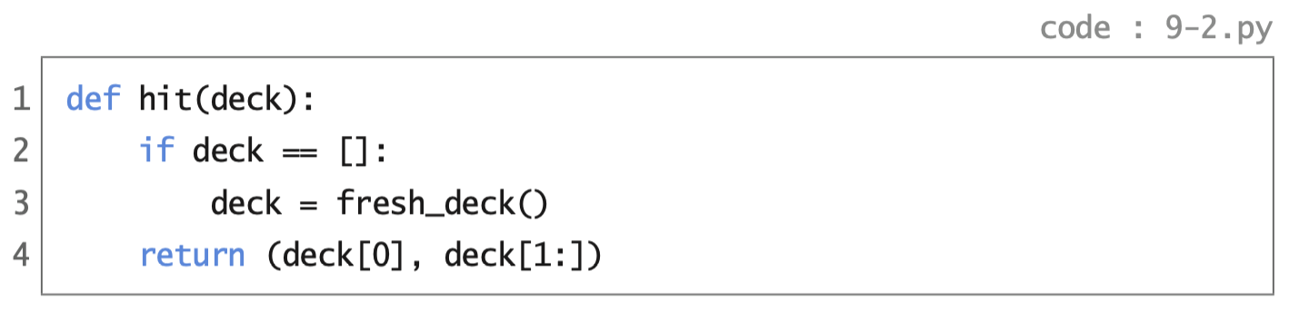

Slide 10

pp.426~427

Slide 11

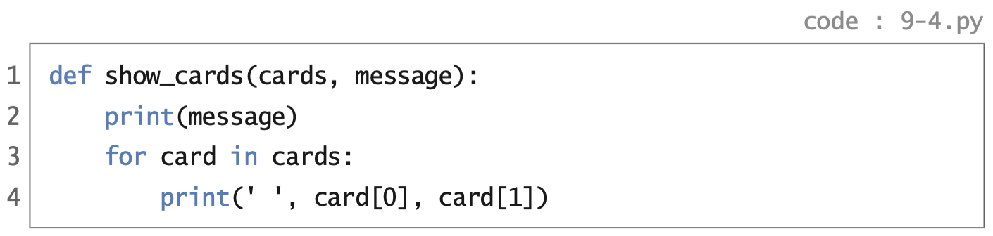

Slide 12

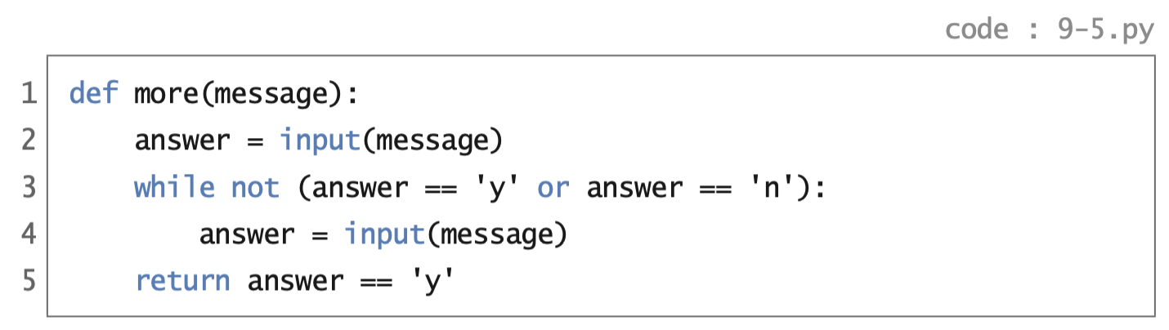

Slide 13

모듈

Slide 14
✔︎

Slide 15

pp.430~436
실행 시연

Slide 16
✔︎

Slide 17


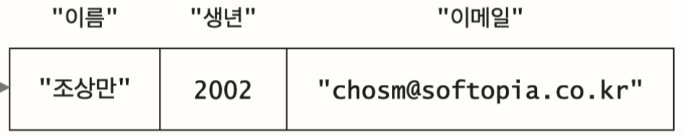
딕셔너리
Dictionary
dict

Slide 18
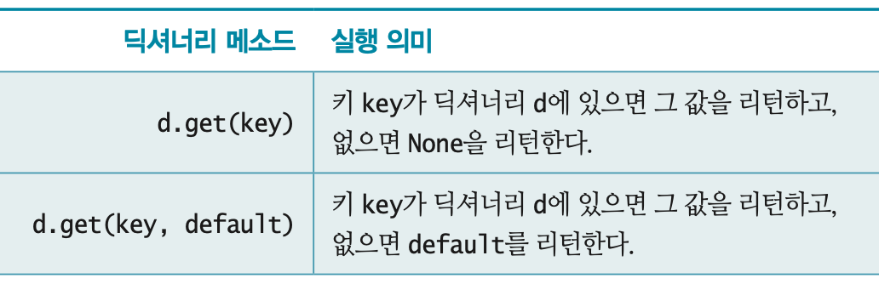
딕셔너리
Dictionary
dict

Slide 19
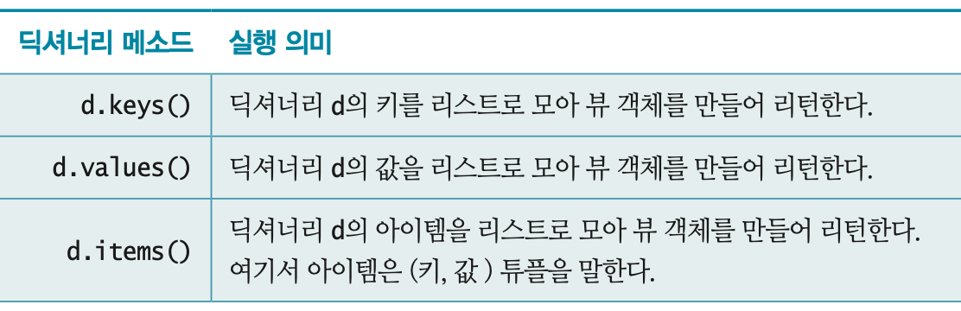
딕셔너리
Dictionary
dict

Slide 20
딕셔너리 정렬하기
sorted

Slide 21
✔︎

Slide 22
pp.442~455
실행 시연

